Slide 1
Yehudim
犹太

Slide 2
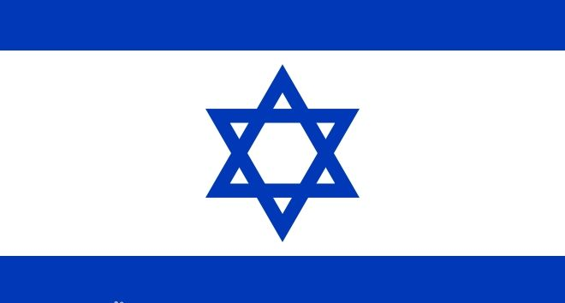
蓝色和白色是象征犹太人的颜色

Slide 3
犹太影响
犹太教只是一个民族性的宗教，信仰人口并不多，但起源于犹太教的两个宗教－－伊斯兰教和基督教，在世界上有很大的影响。
基督宗教本身原来只是犹太教的一个支派，在耶稣被钉十字架死后，圣保罗仍然在犹大－撒马利亚宣扬耶稣基督救赎，就是传扬救赎给万邦万民，但几乎获得和耶稣同样的下场，只是由于圣保罗是出生于小亚细亚的罗马公民，所以幸免于处死被遣返回罗马。他圣灵的启示下要传福音给外邦人听。故此他在罗马帝国中间的各民族中传道，将基督教变成了一个世界性的大宗教。
全世界信仰犹太教的人很少，只局限在犹太人内部，但每一部介绍宗教的书籍都少不了要提到犹太教，主要是因为其影响巨大。

Slide 4
反犹主义
宗教的情结
犹太人太富有了。反犹主义长盛不衰的原因之一就是犹太人控制所在国家的经济命脉。

Slide 5
反犹主义
伊斯兰教：
什叶派反犹
圣训
基督教：
犹大

Slide 6
女性地位
犹太人的身份是按母系相传为标准，凡是母亲是犹太人的，其子女都会被以色列承认为犹太人，有权移民以色列。
宗教规定：男人不可以殴打辱骂或强行和女性发生性关系。

Slide 7
重视知识
如果老师和父亲同时进了监狱有了危险，作为一个儿子，应该先保释、救助老师！
只要能娶到学者的女儿，花再大的代价也无所谓。
只有知识才是真正的财富！

Slide 8
名人众多
牛仔裤创始人——利维·斯特劳斯
全球最大的社交网站facebook创始人兼CEO——马克·扎克伯格
星巴克咖啡创始人——霍华德 · 斯卡兹
西班牙画家、雕塑家。现代艺术的创始人，西方现代派绘画的主要代表——毕加索
谷歌创始人———谢尔盖·布林（俄籍犹太人）拉里·佩奇（美籍犹太人）十九世纪德国伟大诗人——海涅
戴尔（Dell）电脑创始人——迈克尔·戴尔（Michael Dell）
伟大的科学巨匠，现代物理学之爱因斯坦父——爱因斯坦
卡尔·海因里希·马克思

Slide 9
谢谢观赏
BY:杨子

